Slide 1

초등 미술
1차시
예술가의 판단
놀이로 만난 병뚜껑

Slide 2
학습목표
1
병뚜껑에 그릴 그림과 색을 스스로 판단해 작품을 완성할 수 있다.
2
완성한 작품에 담긴 의미를 친구와 나눌 수 있다.
Notes:
[6미02-04] 주제 표현에 의지를 갖고 표현 과정을 돌아보며 작품을 발전시킬 수 있다.

Slide 3
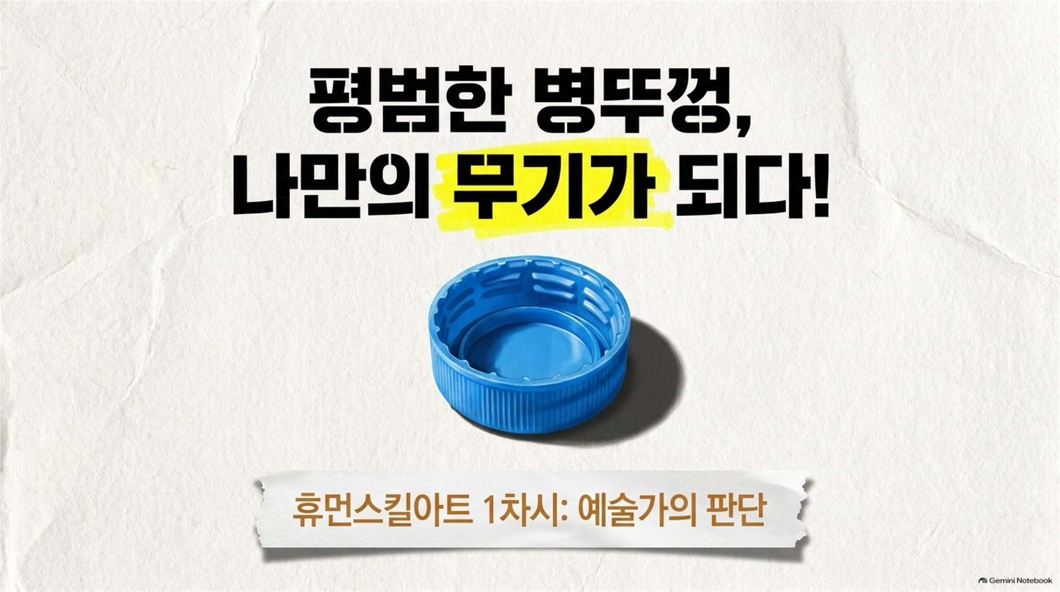
놀이로 만난 병뚜껑
강의
Notes:
학습 안내 영상: https://youtu.be/GrTE3pBSp38

Slide 4
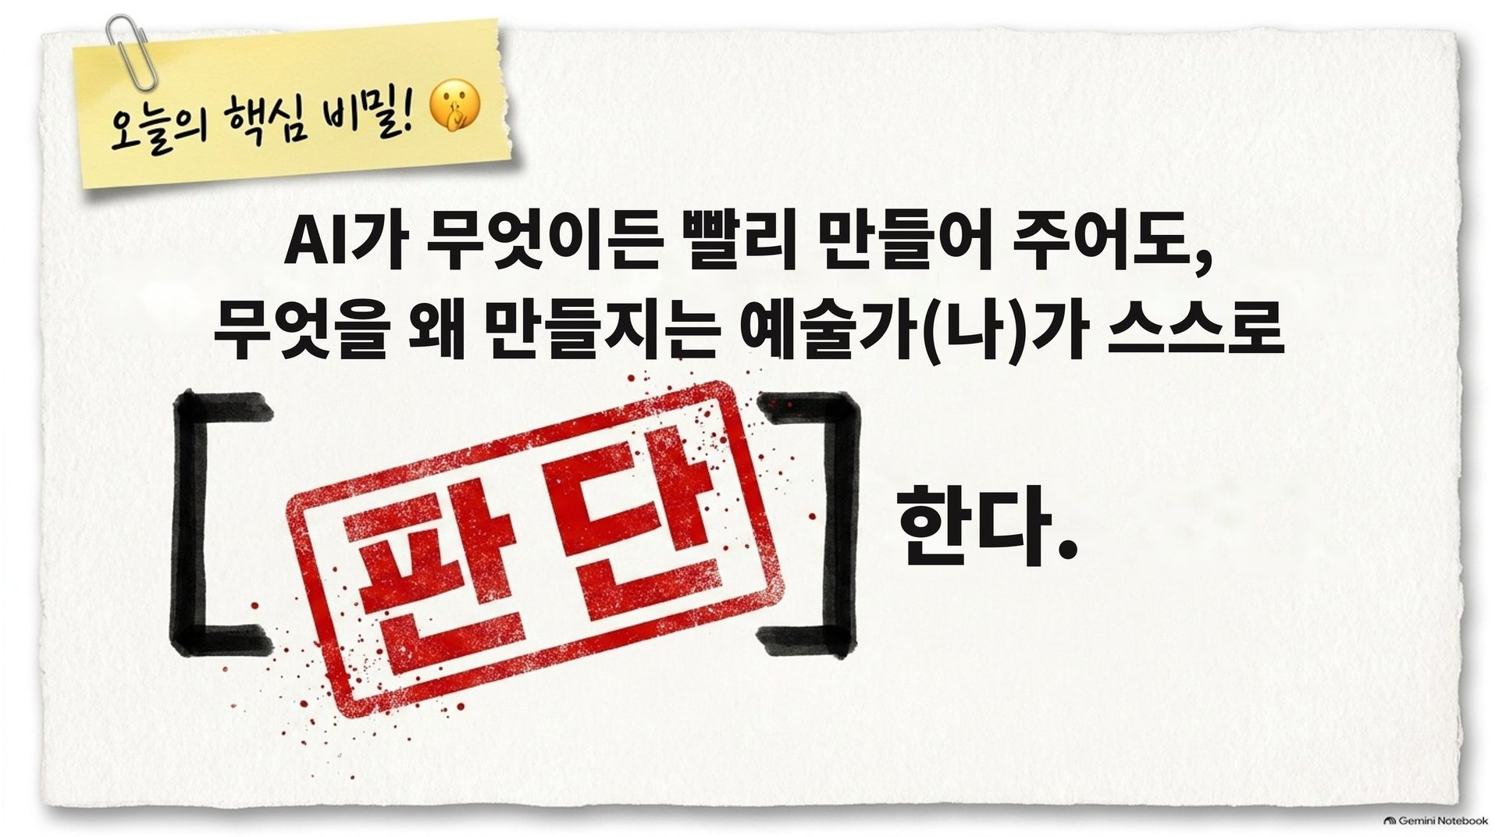
예술가의 비밀 무기
활동
단원 핵심 문장
AI는 결과를 빠르게 만들지만, 작품의 의미는
예술가(나)가 직접 고르고 나누고 돌아보는 과정에서 생겨난다.
1차시 문장 · 빈칸에 들어갈 말은?
무엇을 왜 만들지 스스로 정하는 [ ]이
작품을 나만의 것으로 만든다.
Notes:
단원 핵심 문장: AI는 결과를 빠르게 만들지만, 작품의 의미는 예술가(나)가 직접 고르고 나누고 돌아보는 과정에서 생겨난다.
1차시 문장: 무엇을 왜 만들지 스스로 정하는 [판단]이 작품을 나만의 것으로 만든다.
핵심 문장 [빈칸] 추론하기
•교사: “오늘의 목표는 평범한 병뚜껑에 내 의도를 담아 나만의 표현 도구로 스스로 정하고 완성하는 거예요.”
(빈칸 장면 → 다음 슬라이드에서 정답 '판단'을(를) 공개한다.)

Slide 5
예술가의 비밀 무기
활동
단원 핵심 문장
AI는 결과를 빠르게 만들지만, 작품의 의미는
예술가(나)가 직접 고르고 나누고 돌아보는 과정에서 생겨난다.
1차시 문장
무엇을 왜 만들지 스스로 정하는 판단이
작품을 나만의 것으로 만든다.

Slide 6
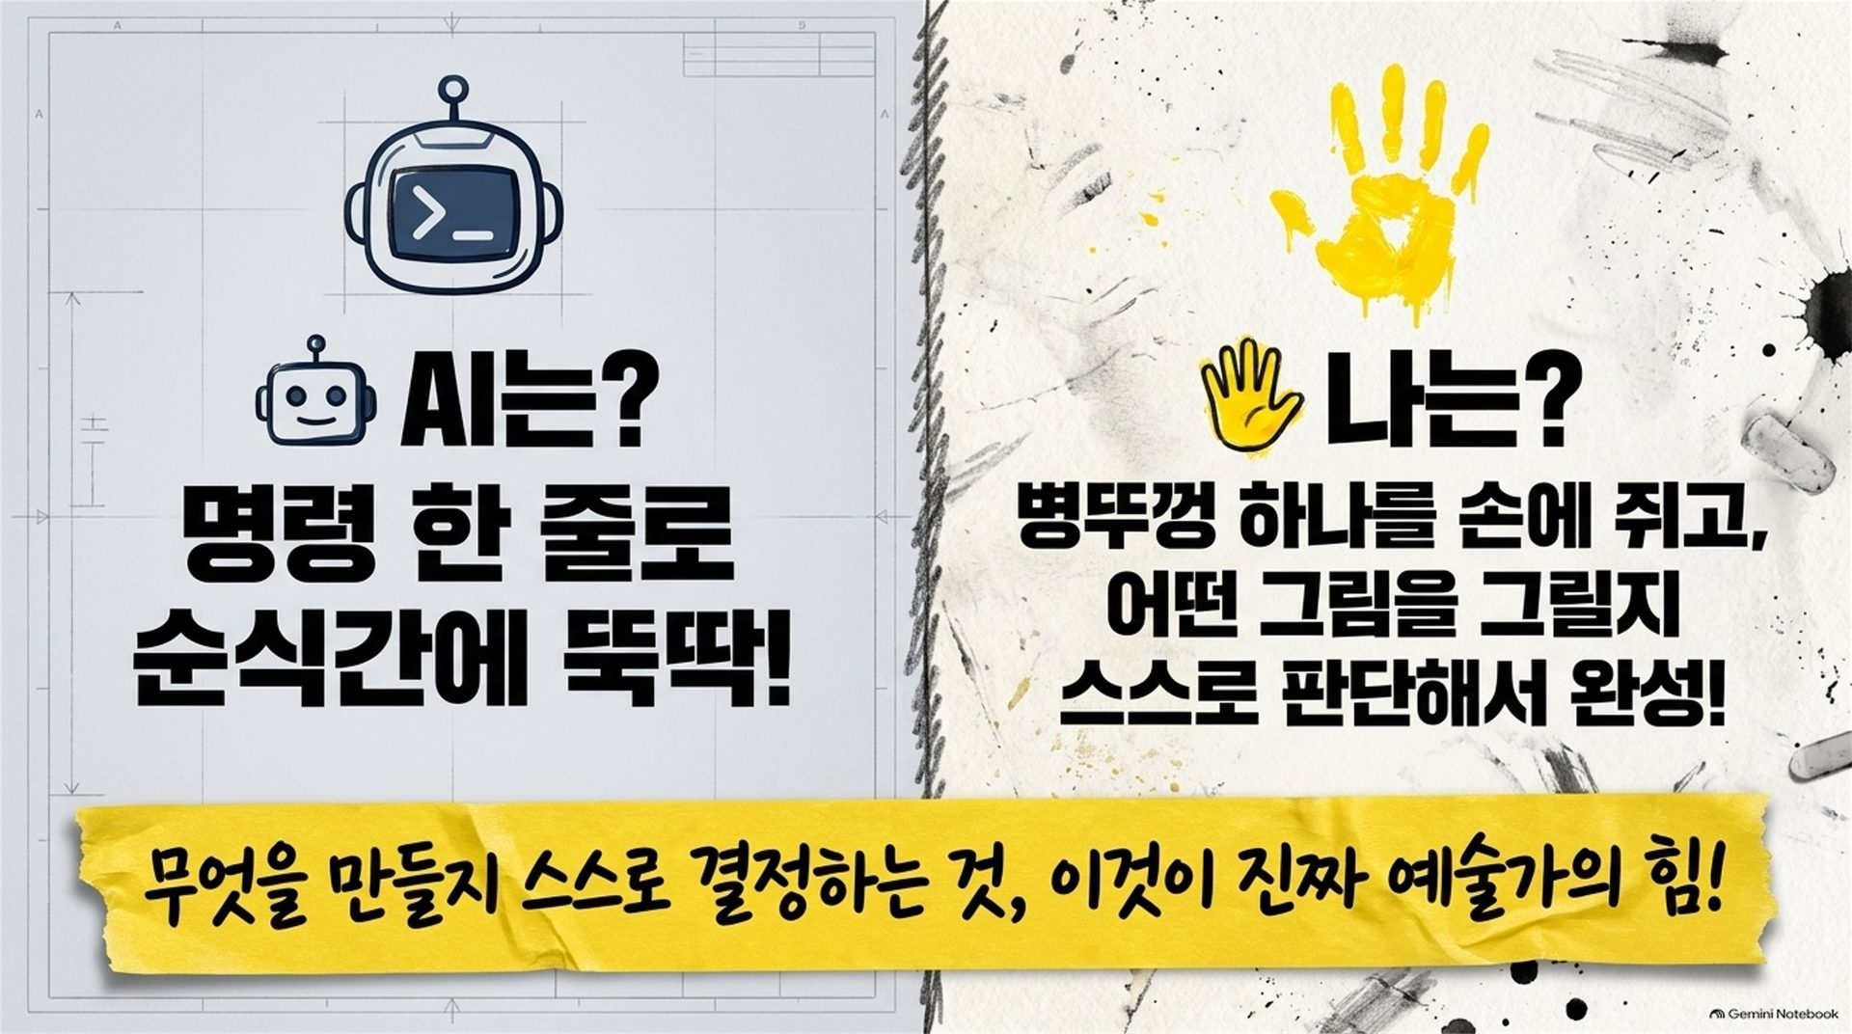
AI는? 나는?
활동
Notes:
AI는? 나는? https://youtu.be/_t8m-yB_8gc
AI는 명령 한 줄로 그럴듯한 이미지나 물건 디자인을 순식간에 만들어 낸다.
나는 뚜껑 하나를 손에 쥐고, 어떤 모양으로 나를 표현할지 스스로 고민하고 결정한다.
→ 무엇을 만들지 스스로 판단하고 완성하는 것, 이것이 예술가의 힘이다.

Slide 7
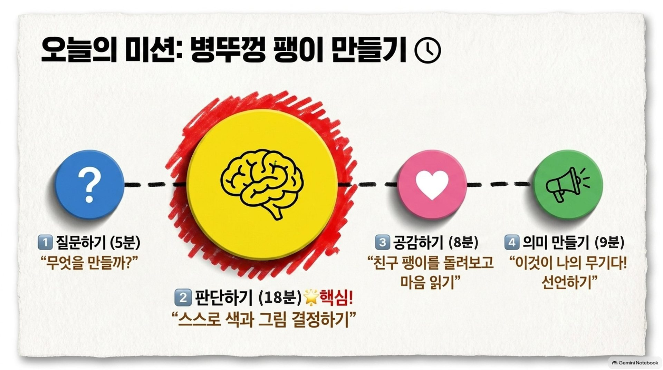
활동 안내
활동
Notes:
수업의 흐름 (40분)
질문하기(5분) → 판단하기(18분) → 공감하기(8분) → 의미 만들기(9분)
※ 1차시(판단)는 ‘판단하기’ 비중이 가장 크다. 병뚜껑 겉면에 어떤 그림을 그릴지, 손잡이로 접을 색종이는 어떤 색을 고를지 스스로 결정하는 것이 이 차시의 핵심이기 때문이다.

Slide 8
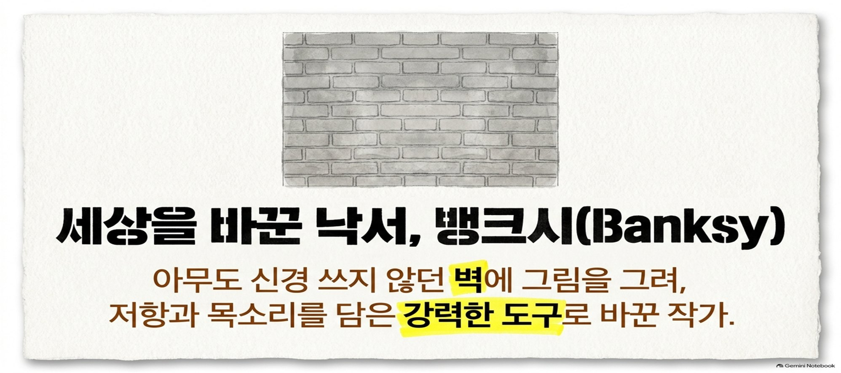
질문하기 — 병뚜껑도 뱅크시의 벽이 될 수 있을까?
활동
Notes:
작가 홈페이지 https://www.banksy.co.uk/
뱅크시는 아무도 눈여겨보지 않던 벽을, 그림을 그리는 순간 저항과 목소리를 담은 강력한 도구로 바꿔 놓았다.
•교사: (병뚜껑 여러 개를 보여 주며) “여러분, 이 작은 병뚜껑이 나만의 무기가 될 수 있을까요? 뱅크시는 아무도 신경 쓰지 않던 벽에 그림을 그려서 세상에서 가장 힘 있는 목소리로 만들었어요. 우리는 이 병뚜껑으로 그런 일을 해 볼 거예요.”
[유의점] 뱅크시의 실제 작품은 통합학습창에 URL로 추가한 공식 누리집(또는 제목 옆 ▶ 버튼)으로 함께 본다.

Slide 9
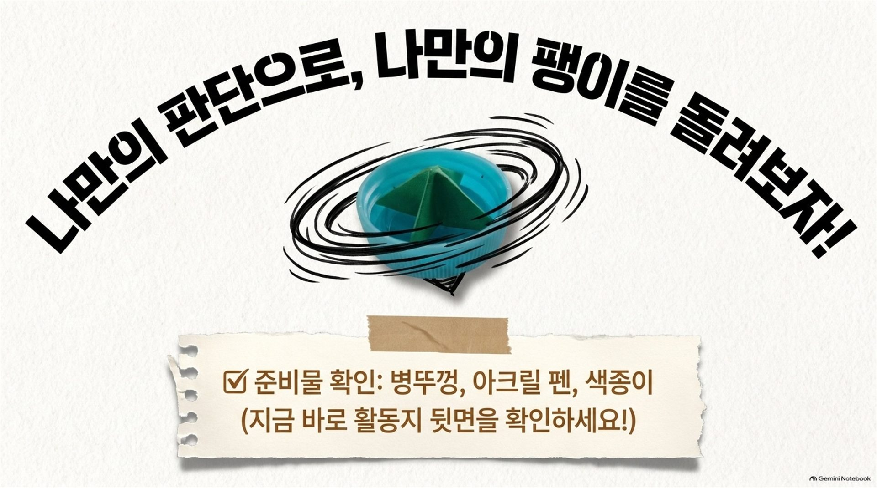
판단하기 — 병뚜껑 팽이 만들기
활동
Notes:
병뚜껑 팽이 만들기
•병뚜껑 겉면에 어떤 그림을 그릴지, 손잡이로 접을 색종이는 어떤 색으로 고를지 스스로 판단해 계획하고 제작한다. 색종이 접기는 뒷면 도안을 참고, 색종이 대신 활동지에 직접 그림을 그려서 사용해도 된다고 안내한다.
•교사: “활동지에 나온 도안을 보고 손잡이를 접어요.”
•교사: “병뚜껑 겉면에는 어떤 그림을 그리고 싶나요? 색은요? 정해진 답은 없어요. 왜 그렇게 골랐는지 이유만 있으면 됩니다.”

Slide 10
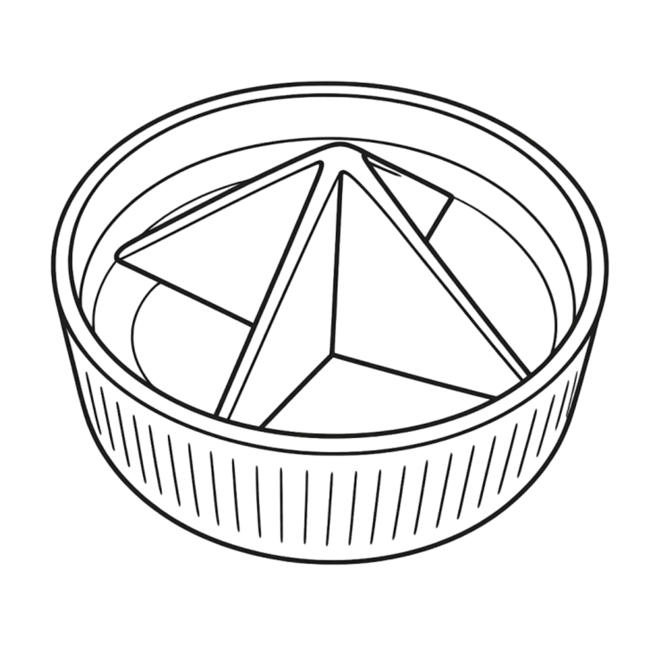
공감하기 — 서로의 팽이 살펴보기
활동
모둠 안에서 완성한 팽이를 돌려보며,
친구가 고른 그림과 색에 담긴 의미를
짐작해 봅시다.
출처: 직접 촬영 (캔바 2차 가공)
Notes:
서로의 팽이 살펴보기
•모둠 안에서 완성한 팽이를 서로 돌려 보고, 친구가 고른 그림과 색에 담긴 의미를 짐작해 본다. “왜 이렇게 만들었을까?”를 먼저 짐작해 보고, 만든 친구의 설명과 비교해 본다.
•교사: “친구의 팽이를 한번 돌려 보세요. 잘 회전하나요? 그리고 이 친구는 왜 이 색을 고르고, 이 그림을 그렸을지 먼저 짐작해 봅시다.”
•교사: “이제 진짜 이유를 친구에게 물어보세요.”

Slide 11
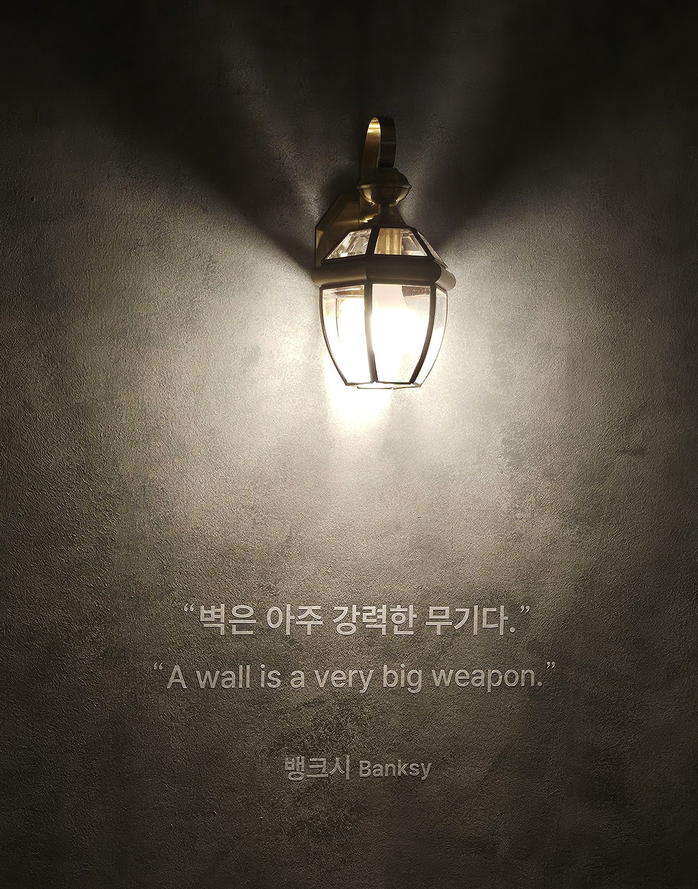
의미 만들기 — 뱅크시 벽(무기) 선언하기
활동
완성한 팽이 옆에 선언 카드
(왜 이렇게 만들었는지, 무엇을 표현했는지)
적어 게시해봅시다.
출처: 직접 촬영 (뱅크시전, 더현대 서울, 2026)
Notes:
Photo by 장혜림 직접 촬영 (뱅크시전, 더현대 서울)
뱅크시 벽(무기) 선언하기
•완성한 팽이 옆에 짧은 선언 카드(왜 이렇게 만들었는지, 무엇을 표현했는지)를 한두 문장으로 적어 함께 게시한다. 학급 상황에 따라 통합학습창을 사용하거나 클래스 보드에 사진으로 게시한다. [주 평가] 선언 카드 내용과 제작 과정 관찰로 그림과 색을 고른 판단의 근거를 평가한다.
•교사: “이제 내 팽이 옆에 카드를 하나 적어볼 거예요. ‘이것이 나의 무기다. 왜냐하면...’ 이렇게 시작해 보세요.”

Slide 12
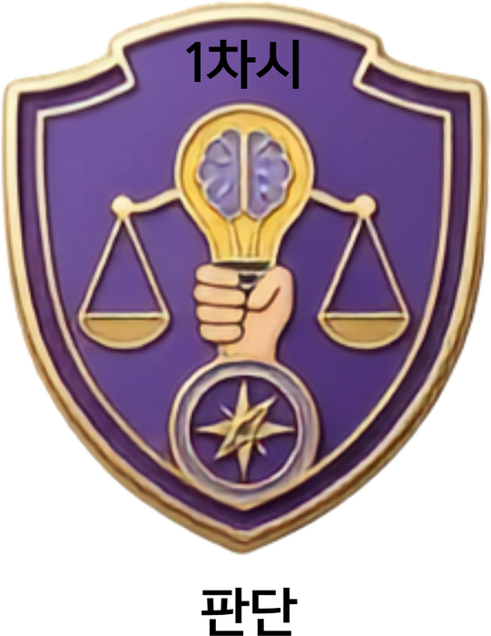
정리하기
☑ 평범한 병뚜껑에 내 의도를 담아 나만의 팽이를 주체적으로 완성
☑ 뱅크시처럼 아무도 신경 쓰지 않던 것을 나만의 표현 도구로 바꿈
□ 다음 시간 예고: 자연과 만난 병뚜껑
준비물: 병뚜껑, 지점토, 색한지, 가위, 테이프, 이쑤시개
출처: AI(Google Gemini)로 생성한 이미지
Notes:
형성평가 (주 평가는 선언 카드·관찰, 아래 객관식 문항은 보조 자료)
•무엇을 왜 만들지 스스로 정하는 [판단]이 작품을 나만의 것으로 만든다.
•병뚜껑 팽이의 손잡이를 만들 때, 색종이를 세 번 접는 과정에서 나타나는 조형 원리는 [반복]이다.
•AI는 명령 한 줄로 순식간에 디자인을 만들고, 나는 병뚜껑을 손에 쥐고 스스로 고민하며 결정한다.

Slide 13
Notes:
다음 시간 안내하기
•교사: “다음 시간에는 [자연과 만난 병뚜껑] 수업을 하겠습니다.”
준비물: 지점토, 색한지, 도화지, 가위, 테이프, 이쑤시개

